Slide 1

Материалы для изготовления ножевых исполнительных органов проходческого агрегата в условиях ликвидации чрезвычайных ситуаций природного и техногенного характера

Slide 2

Актуальность проекта
Требования к материалам исполнительного органа проходческого агрегата можно сформулировать исходя из конструкционной особенности. функциональные возможности, условий работы агрегата и технологические решения.
При неправильном выборе материалов инструмента для разрушения мягких пород возникают разрушения, неправильный выбор приводит к тому что срок службы инструмента уменьшается.

Slide 3
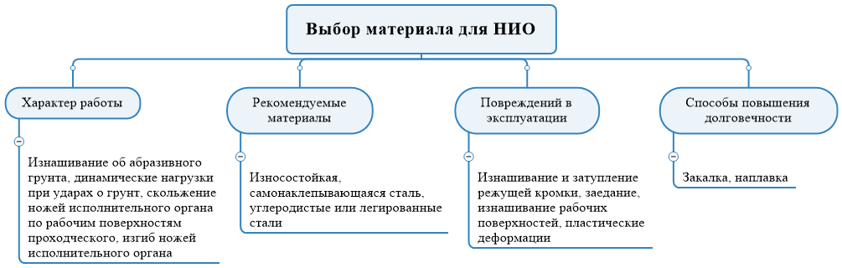
Основные критерии для выбора материала

Slide 4
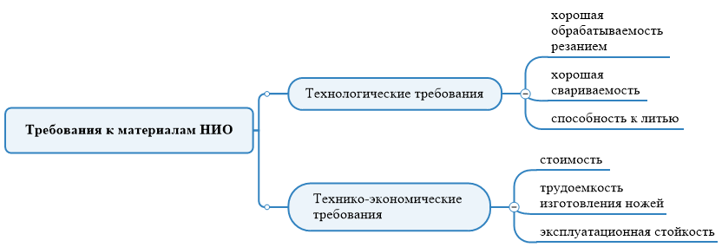
Основные требования к материалам ножевых исполнительных органов геохода

Slide 5
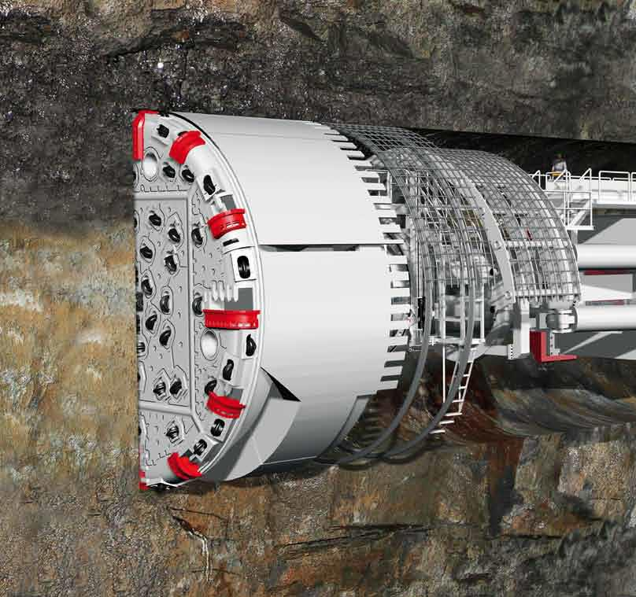
РЕКОМЕНДАЦИИ
Так как режущая кромка и тела ножа работают в условиях высокого износа, затупление, износа то для такого типа конструкции рекомендуется такие материалы как ХА2В1Ф, У15Х15С2, Г13Н3, У30Х30Н4С4. Для тела ножа целесообразно принимать в качестве термической обработки закалку, а для режущих кромок наплавку.

Slide 6
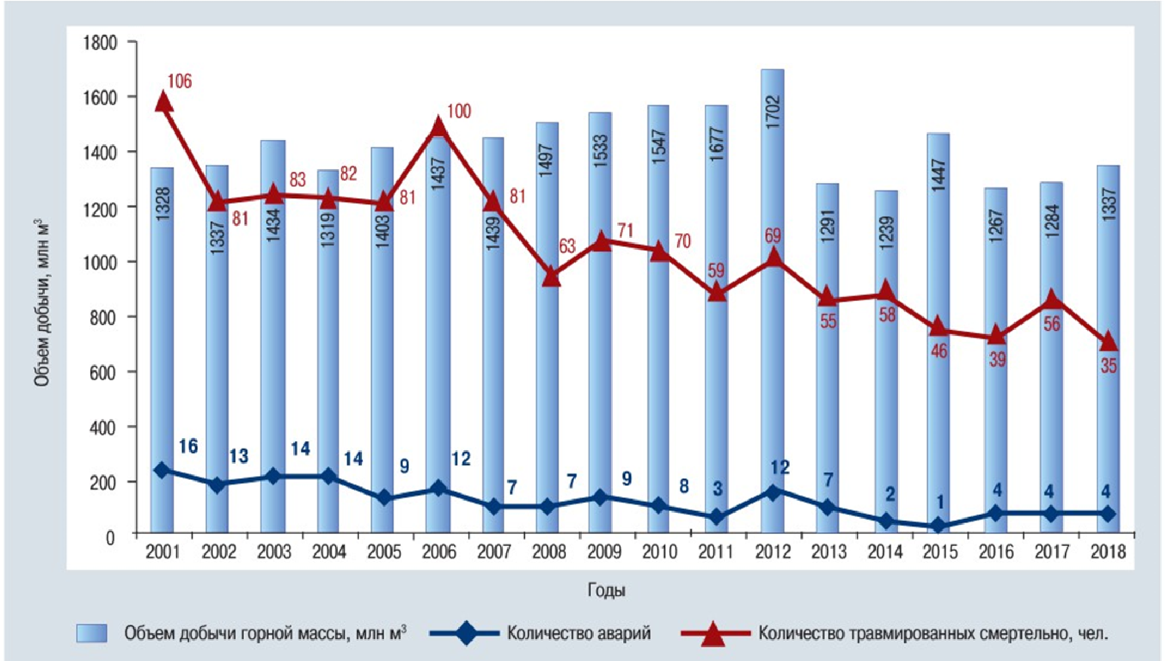
Рынок
Из динамики изменения объемов добычи горной массы видно, что за последние годы увеличивается объем добычи горной массы. Подготовительные горные выработки выполняются различными горными машинам путём разрушения горной массы..
Динамика изменения объемов добычи горной массы (по данным Федеральной службы по экологическому, технологическому
и атомному надзору)

Slide 7
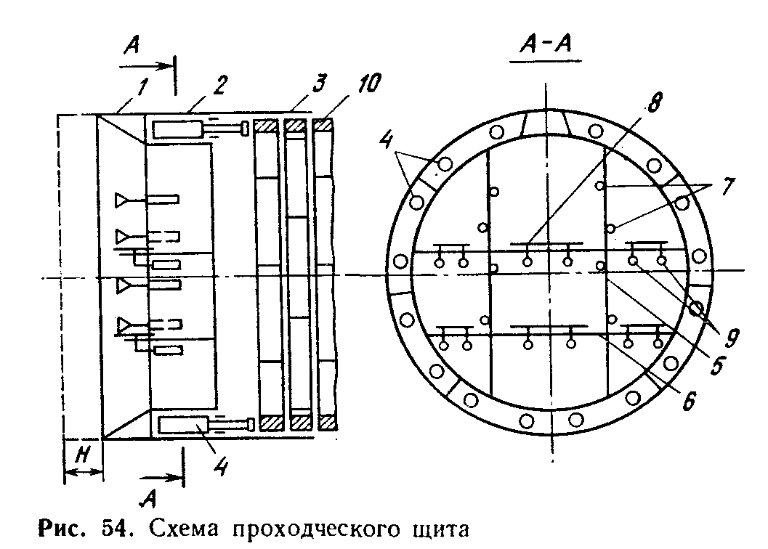
Бизнес-модель
В планах нашим средством заработка будет являться принятие заказов на разработку конструкторско-технологической документации для изготовления исполнительных органов проходческих агрегатов.

Slide 8
Текущие результаты
Для правильного выбора материала тела ножа и режущих кромок необходимо учесть ряд факторов:
физико-механические свойства порода;
характер нагрузки вовремя работы и эксплуатации проходческого агрегата с ножевыми исполнительными органами;
технологические особенности конструкции ножей, производственные возможности, экономические показатели.

Slide 9
Команда
Матросов
Егор
Ахмедов Джамшеджон
Васильев
Никита
Антонов
Максим
Тоджибоев
Мухаммджон
Руководитель проекта
Разработчик
Технический специалист
Разработчик
Аналитик-
Разработчик
Аналитик-
Разработчик
Технический специалист
Разработчик
Студент 2-го курса Политехнического института
Студент 2-го курса ИБХИ
Студент 2-го курса Политехнического института
Студент 2-го курса Политехнического института
Студент 2-го курса Политехнического института

Slide 10
Контакты
Телефон
email
+7916 027-54-95
s244335@std.novsu.ru

